Slide 1
- 2021
СПЕЦИАЛЬНЫЙ ПРОЕКТ ТПП РФ

Slide 2
РАЗВИТИЕ ПРОЕКТА
2017 год
2021 год
Проект «100 Надежд бизнеса» был запущен в конце 2017 года и нацелен на развитие мотивации у молодежи по созданию собственного бизнеса, популяризацию финансовой независимости, становление их как успешных личностей.
Проект «100 Надежд бизнеса» разработан специально для молодого поколения представителей семейных предприятий и направлен на развитие мотивации по участию в семейном деле, а также формирование предпринимательских навыков.

Slide 3
ПРОЕКТ В 2021 ГОДУ
ЗНАНИЯ, КОМПЕТЕНЦИИ, ОПЫТ
ДЕЙСТВУЮЩАЯКОМПАНИЯ
НАСТАВНИЧЕСТВО
Семейный бизнес
ДЕТИ
СЕМЕЙНЫХ ПРЕДПРИНИМАТЕЛЕЙ
НАКОПЛЕННЫЕ ЗНАНИЯ
ПРАКТИЧЕСКИЙ ОПЫТ
ЭНЕРГИЯ, НОВЫЕ ТЕХНОЛОГИИ И ТЕНДЕНЦИИ

Slide 4
ЭТАПЫ РЕАЛИЗАЦИИ ПРОГРАММЫ
Торжественное подведение итогов проекта
Практика:
«Стажировки»
«День открытых дверей»
Итоговые работы:
Презентации проектов
Итоговое эссе
План развития семейного бизнеса
Вовлечение в программу проекта, мозговые штурмы, общие задачи для всех возрастных групп
31 марта 2021
С марта по июль 2021
Сентябрь – ноябрь 2021
Декабрь 2021
Август 2021

Slide 5
ОСНОВНЫЕ ЗАДАЧИ ПРОЕКТА
Формирование механизма по решению проблемы трудоустройства молодежи путем вовлечение молодого поколения в семейный бизнес;
За счет новых компетенций и креативности молодежи - развитие и рост семейных компаний – переход на новый уровень развития, выход на новые рынки;
С учетом накопленного опыта у предпринимателей развитие института наставничества.

Slide 6
ЦЕЛЕВЫЕ ГРУППЫ
10 – 15 лет
16 - 23 года
24 – 30 лет
получить опыт прохождения бизнес-практики или совместной работы с родителями
ознакомиться с новыми тенденциями и трендами развития рынков/ прорывными бизнес-идеями/мерами господдержки
узнать о преимуществах предпринимательства, в особенности, семейного бизнеса

Slide 7
ТОРЖЕСТВЕННЫЙ СТАРТ ПРОЕКТА
31 МАРТА 2021 ГОДА
10:00 ЧАСОВ ПО МСК
УЧАСТНИКИ ТОРЖЕСТВЕННОГО СТАРТА:
Катырин С.Н., президент ТПП РФ;
Дыбова Е.Н., вице-президент ТПП РФ;
Илюшникова Т.А., заместитель Министра экономического развития РФ;
Исаевич А.И., генеральный директор АО «Корпорация «МСП»;
Бугаев А.В., руководитель Росмолодежи;
Семененко О.В., управляющий директор Управления GR и работы со специальными проектами ПАО «Сбербанк»;
Семейная компания Братьев Чебурашкиных;
Абрикосов Д.П., продолжатель семейной династии Абрикосовых

Slide 8
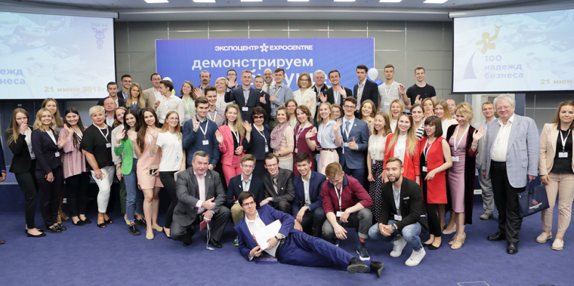
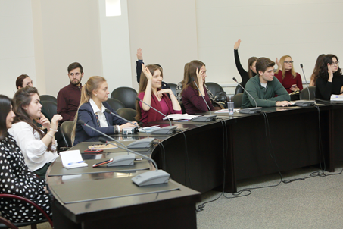
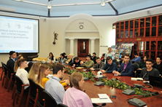
ДЕЙСТВИЯ ТТПП
31 МАРТА 2021 ГОДА
10:00 ЧАСОВ ПО МСК
ПРИГЛАСИТЬ НА ПЛОЩАДКУ ПАЛАТЫ:
Семейные компании Вашего региона, участников проекта «100 Семейных компаний под патронатом Президента ТПП РФ»;
Участников проекта «100 НАДЕЖД БИЗНЕСА» вместе с родителями (список участников будет направлен Вам 25 марта т.г.);
Представителей профильных региональных органов исполнительной власти;
СМИ;
Партнеры палаты.

Slide 9
ВЗАИМОДЕЙСТВИЕ С ТПП РФ
СВЕШНИКОВА ОКСАНА НИКОЛАЕВНА
эл.почта 100ND-2021@tpprf.ru
8 (495) 620-02-49
8 (916) 626-37-87

